Slide 1
Herramientas del proceso metodológico de valoración del sistema arbóreo urbano componente de los activos ambientales del municipio de Medellín
Investigadores
José Raúl Lemus Urán
Carlos Andrés Vélez Yepes
Nora Milena Zapata Betancur
Asesor Temático:
Marco Antonio Machado Rivera

Slide 2
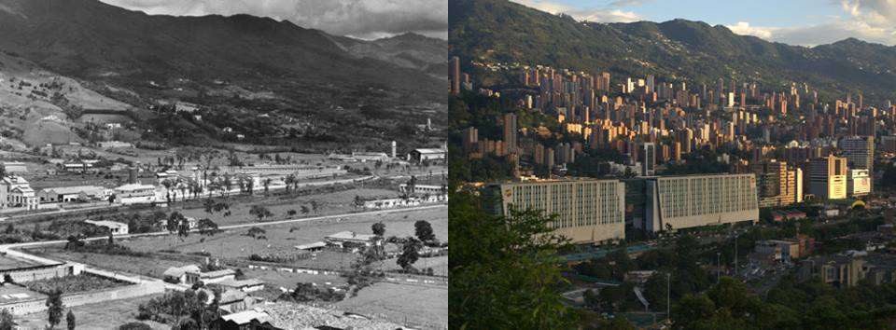
EL PROBLEMA

Slide 3
JUSTIFICACIÓN
Brindar a CORANTIOQUIA y Área Metropolitana del Valle de Aburrá Herramientas que valoren de una manera más inteligible el Activo Arbóreo.
Disminuir la poda, tala y traslado del recurso urbano.
Integrar Disciplinas como la economía, contabilidad, sociología y ecología en pro del recurso arbóreo.

Slide 4
OBJETIVOS
Objetivo General:
Identificar las herramientas que debe tener el proceso metodológico de valoración para el sistema arbóreo urbano componente de los activos ambientales del municipio de Medellín, tomando como base principalmente las características del proceso metodológico implementado por la Corporación Autónoma Regional del Centro de Antioquia – CORANTIOQUIA y de la entidad administrativa Área Metropolitana del Valle de Aburrá para la valoración cuantitativa de tales recursos naturales.

Slide 5
OBJETIVOS
Objetivos específicos
Identificar las características que han conformado el proceso metodológico de valoración cuantitativa para el sistema arbóreo urbano de la Corporación Autónoma Regional del Centro de Antioquia y de la entidad administrativa Área Metropolitana del Valle de Aburrá.
Señalar las falencias presentadas en los procedimientos actuales de valoración cuantitativa del sistema arbóreo urbano componente de los activos ambientales del municipio de Medellín.
Describir y caracterizar el activo ambiental árbol urbano del municipio de Medellín.
Establecer la pertinencia de las herramientas empleadas en el proceso metodológico de valoración por parte de CORANTIOQUIA y de la entidad administrativa Área Metropolitana del Valle de Aburrá para el sistema arbóreo urbano del municipio de Medellín.
Proponer instrumentos de medición adecuados que permitan ser fuente de información confiable a valorar por medio de las herramientas de valoración.
Construir herramientas metodológicas de valoración que sean útiles en el proceso de valoración del sistema arbóreo urbano de la ciudad de Medellín.

Slide 6
HIPÓTESIS
Las herramientas necesarias para llevar a cabo el proceso de valoración de los activos ambientales componentes del arbolado urbano del municipio de Medellín deberán presentar una caracterización específica de cada árbol objeto de estudio, como lo son la descripción de tipologías, ubicaciones y apreciaciones.

Slide 7
Variables Iniciales
Biomasa aprovechable.
2. Localización.
3. Carácter Cultural.

Slide 8
FUENTES
Nowak et al. (1998) en Modeling the effects of urban vegetation on air pollution, y Kurbán et al. (2002) en Avances en Energías Renovables y Medio Ambiente; estudios de valoración económica como los de Azqueta, D. (1994), Valoración económica de calidad ambiental, Leal, C (2005) Valoración económica del medio ambiente: Casos de la reserva biológica de la biosfera Tuxtlas, Barzev Radoslav (2001), Aporte de los Bienes y Servicios Ambientales a la Economía de Nicaragua y Corredor biológico mesoamericano (2002), Guía de valoración de bienes servicios e impactos ambientales; de valoración social como Fernández, A. (2013) Árboles en las ciudades: Seis razones para querer más y Gobierno de La Rioja (2008), Árboles singulares de La Rioja

Slide 9


INSTRUMENTOS
Entrevistas

Slide 10
RESULTADOS DEL PROCESO DE INVESTIGACIÓN
1. Conceptualización
Sistema arbóreo.
Valoración.
Herramientas de Valoración.
Instrumentos de Medición.
Sectores de Medellín.
Escalas de valoración.
2. Objeto de Valoración

Slide 11
RESULTADOS DEL PROCESO DE INVESTIGACIÓN
3. Variables
Calidad del Aire
Mitigación de Ruido
Control de la erosión
Paisajismo
Legado

Slide 12
RESULTADOS DEL PROCESO DE INVESTIGACIÓN
4. Perspectivas de Valoración
Económica (Metodología Hedónica y Contingente)
Social
Técnica

Slide 13
RESULTADOS DEL PROCESO DE INVESTIGACIÓN
5. Unidades de medición de las Perspectivas de Valoración

Slide 14
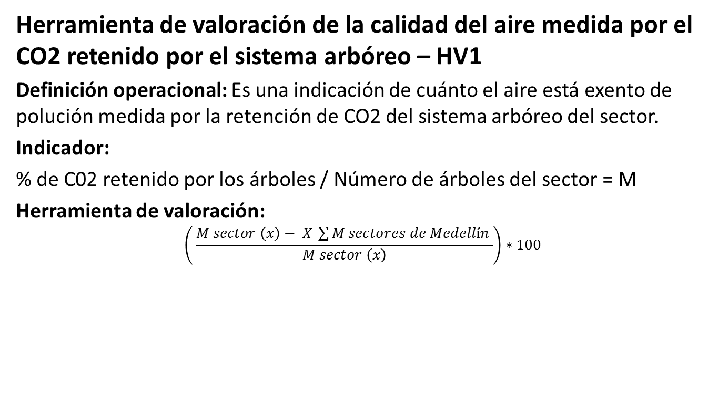
HERRAMIENTAS DE VALORACIÓN
Herramienta de valoración de la calidad del aire medida por el CO2 retenido por el sistema arbóreo – HV1
Definición operacional: Es una indicación de cuánto el aire está exento de polución medida por la retención de CO2 del sistema arbóreo del sector.
Indicador:
% de C02 retenido por los árboles / Número de árboles del sector = M
Herramienta de valoración:
$$\left( \frac{M sector \left(x\right)− X \sum{M sectores de Medellín }}{M sector \left(x\right)}\right)∗100$$

Slide 15
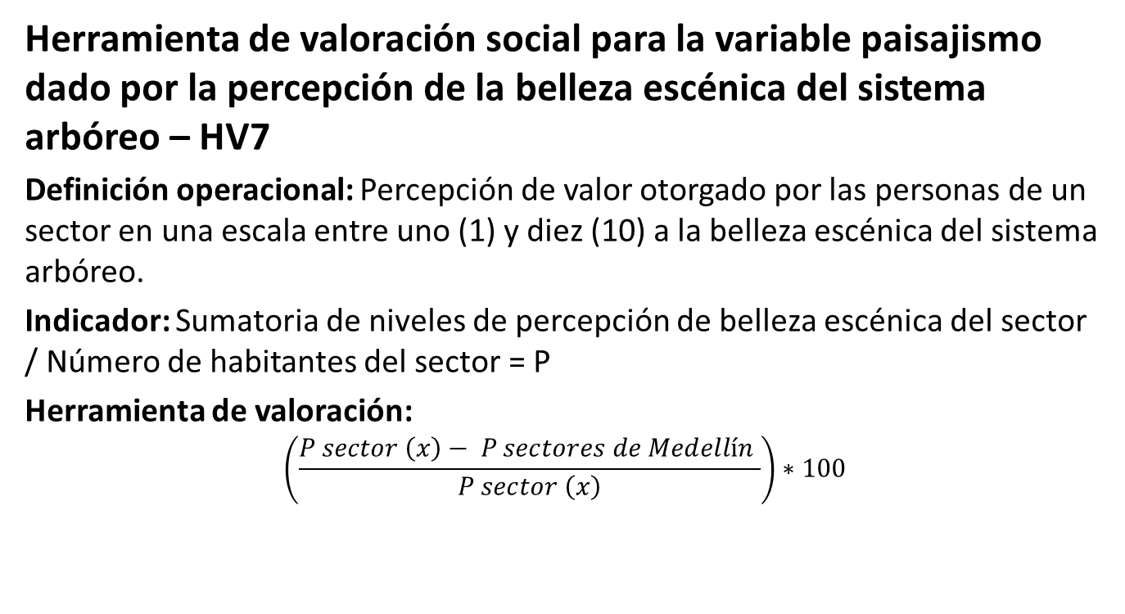
HERRAMIENTAS DE VALORACIÓN
Herramienta de valoración social para la variable paisajismo dado por la percepción de la belleza escénica del sistema arbóreo – HV7
Definición operacional: Percepción de valor otorgado por las personas de un sector en una escala entre uno (1) y diez (10) a la belleza escénica del sistema arbóreo.
Indicador: Sumatoria de niveles de percepción de belleza escénica del sector / Número de habitantes del sector = P
Herramienta de valoración:
$$\left(\frac{P sector \left(x\right)− P sectores de Medellín }{P sector \left(x\right)}\right)∗100$$

Slide 16
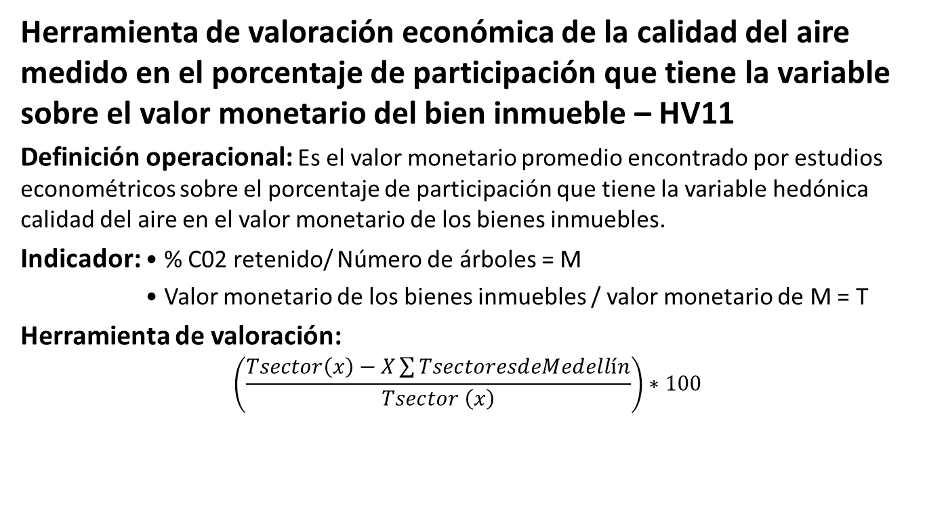
HERRAMIENTAS DE VALORACIÓN
Herramienta de valoración económica de la calidad del aire medido en el porcentaje de participación que tiene la variable sobre el valor monetario del bien inmueble – HV11
Definición operacional: Es el valor monetario promedio encontrado por estudios econométricos sobre el porcentaje de participación que tiene la variable hedónica calidad del aire en el valor monetario de los bienes inmuebles.
Indicador: • % C02 retenido/ Número de árboles = M
• Valor monetario de los bienes inmuebles / valor monetario de M = T
Herramienta de valoración:
$$\left(\frac{Tsector\left(x\right)−X\sum{TsectoresdeMedellín}}{Tsector \left(x\right)}\right)∗100$$

Slide 17
Instrumentos de Medición

Slide 18
CONCLUSIONES
La aplicación de herramientas de valoración para el sistema arbóreo urbano de la ciudad de Medellín, son de vital importancia para la conservación del señalado activo. Estas herramientas juegan el papel de “proveedoras de insumos” para la adecuada toma de decisiones que definan el estado del sistema arbóreo
La contabilidad juega un papel mediador entre los aspectos técnicos de las variables valoradas, la sociedad y la economía. Éstas son tres perspectivas distintas de valoración para el sistema arbóreo urbano que deben ser unificadas guardando sus respectivos lenguajes, pero apuntando hacia un mismo objetivo que es la valoración del activo ambiental Sistema Arbóreo Urbano
La valoración económica bajo el método contingente incluye todas las herramientas de valoración sociales y técnicas como información para construir el instrumento de medición encuesta, lo cual significa que las herramientas de valoración técnica y social se convierten en insumo para la construcción de instrumentos de medición económica.

